Slide 1
GreenPulseRNN Умная Модель на базе Рекурсивных Нейронные Сетей(RNN) для управления Энергетическими Ресурсами.
Presenter:
Samat Kabdygali

Slide 2
Почему важно точно прогнозировать производство и потребление энергии?
Точное прогнозирование производства и потребления энергии критично важно для баланса предложения и спроса, поскольку электроэнергию сложно хранить. Ошибки в прогнозах могут привести к финансовым потерям и нестабильности электросети. Экономически, точные прогнозы позволяют избежать лишних затрат на избыточное производство или экстренное удовлетворение спроса. С точки зрения экологии, они помогают уменьшить негативное воздействие на окружающую среду, особенно при использовании неэкологичных источников. С ростом доли возобновляемых источников, таких как солнечная и ветровая энергия, точность прогнозов становится ещё более важной для их эффективной интеграции в систему. Стратегическое планирование и развитие также зависят от точных данных для принятия обоснованных инвестиционных решений. Кроме того, точные прогнозы способствуют стабильности рынка и цен, что выгодно для всех участников. Наконец, они критически важны для обеспечения общественной безопасности, например, в системах жизнеобеспечения как больницы. В целом, точное прогнозирование является ключевым фактором для устойчивого развития, обеспечивая эффективность, экономическую выгоду, экологическую устойчивость и безопасность.

Slide 3


Наше инновационное решение для этой сложной задачи
Для решения этой задачи мы разработали свою Нейронную сеть! Традиционные методы как регрессионный анализ, не учитывают сложные нелинейные зависимости в данных, наша разработка эффективна в анализе временных рядов, улавливая сложные зависимости и адаптируясь к изменениям. Это критически важно для учета сезонных и дневных колебаний в энергопотреблении. Она также полезна при интеграции возобновляемых источников энергии, таких как солнечные и ветровые фермы, которые подвержены непредсказуемым колебаниям. Точные прогнозы, сделанные с использованием RNN, помогают в управлении загрузкой электросети, предотвращают сбои и поддерживают стабильность системы..

Slide 4
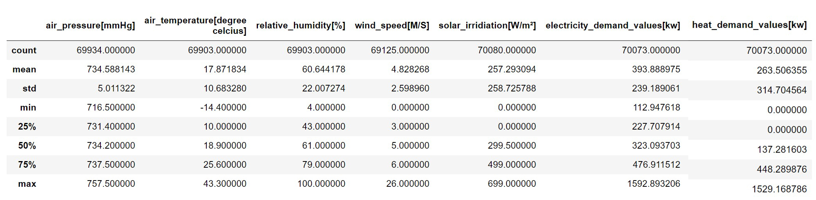
Dataset for Neural Network Training
Для обучения нашей нейросети мы использовали огромный набор данных который собран за период с декабря 2010 года по ноябрь 2018 года с разрешением временного шага один час и он содержит 70 080 измерений. В дополнение к историческим значениям энергопотребления в набор включена совокупность метеорологических переменных. К метеорологическим переменным относятся атмосферное давление, температура и влажность воздуха, а также скорость ветра и солнечное излучение в заданном месте.

Slide 5
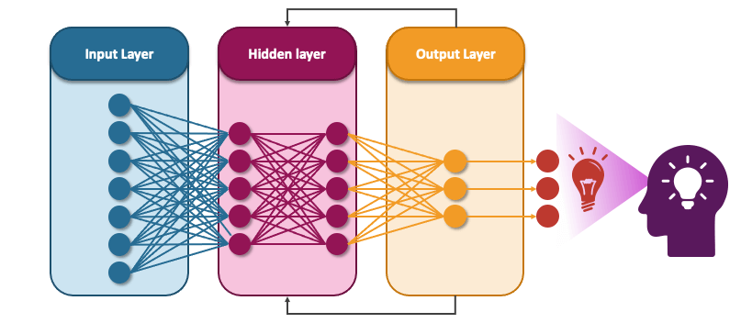
Recurrent Neural Networks
Наша RNN является наилучшим выбором для работы с последовательными данными, поскольку они обладают внутренней памятью, в которой хранится информация о предыдущих шагах последовательности, что позволяет эффективно моделировать временные зависимости.

Slide 6
Разработка RNN модели
Для обучения нейросети, мы использовали Python и его фреймворки. Ниже приведена последовательность обучения:
Feature Engineering
Data Preprocessing
Splitting the Data
60% Training Data
Hyper parameter Tuning
Input layers
20% Validation Data
20% Test Data
3 hidden layers(LSTM 10 units, Adam optimizer, lr=0,001, Loss = MSE)
Dense layer(2 output layers)
Performance Evaluation
Training and Validation Loss
Evaluation Metrics on Test Data(R-squared, RMSE,MAE)
Plots: Actual vs Predicted
Results
Plots: Forecasting of future values
Data Normalization

Slide 7
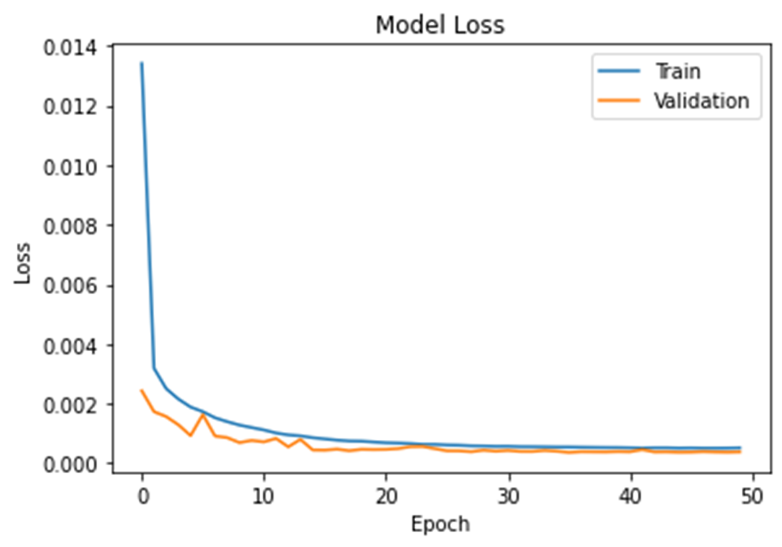
Training and Validation Loss
На этом графике мы можем увидеть что с каждой итерацией наша нейронная сеть лучше обучается на данных.

Slide 8
Расчет точности модели
# Evaluate and make predictions
y_pred = model.predict(X_test)
# Calculate RMSE
rmse_electricity = np.sqrt(mean_squared_error(y_test[:, 0], y_pred[:, 0]))
rmse_heat = np.sqrt(mean_squared_error(y_test[:, 1], y_pred[:, 1]))
print(f"RMSE for electricity demand: {rmse_electricity}")
print(f"RMSE for heat demand: {rmse_heat}")
mae_electricity = mean_absolute_error(y_test[:, 0], y_pred[:, 0])
mae_heat = mean_absolute_error(y_test[:, 1], y_pred[:, 1])
r2_electricity = r2_score(y_test[:, 0], y_pred[:, 0])
r2_heat = r2_score(y_test[:, 1], y_pred[:, 1])
print(f"R-squared for electricity demand: {r2_electricity}")
print(f"R-squared for heat demand: {r2_heat}")
print(f"MAE for electricity demand: {mae_electricity}")
print(f"MAE for heat demand: {mae_heat}")
430/430 [==============================] - 3s 6ms/step RMSE for electricity demand: 0.037161836922155946 RMSE for heat demand: 0.04213834001561892
R-squared for electricity demand: 0.9889429792699796 R-squared for heat demand: 0.9858063963234864
MAE for electricity demand: 0.02075618024363022
MAE for heat demand: 0.023384590770352022
В расчете точности модели показазывается что
Точность модели 98%

Slide 9
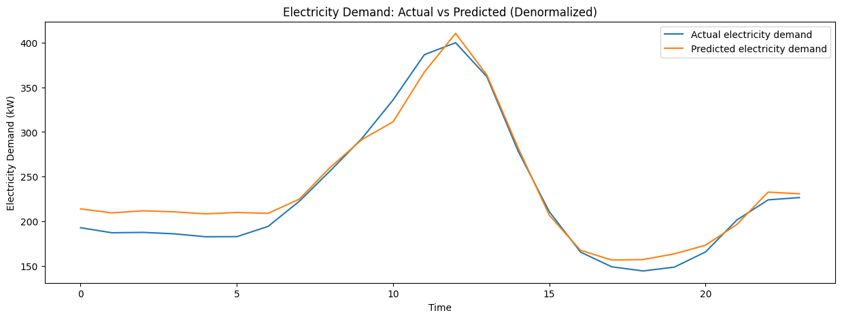
Actual vs. Predicted plot

Slide 10
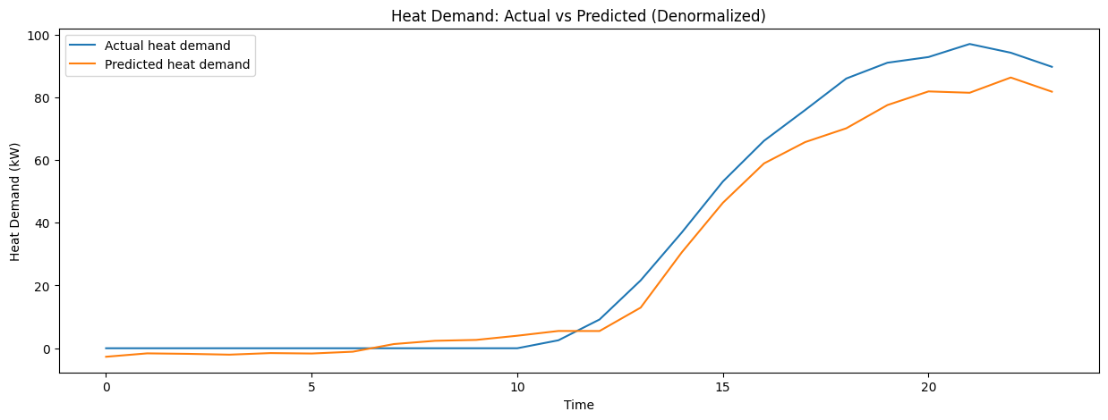
Actual vs. Predicted plot

Slide 11
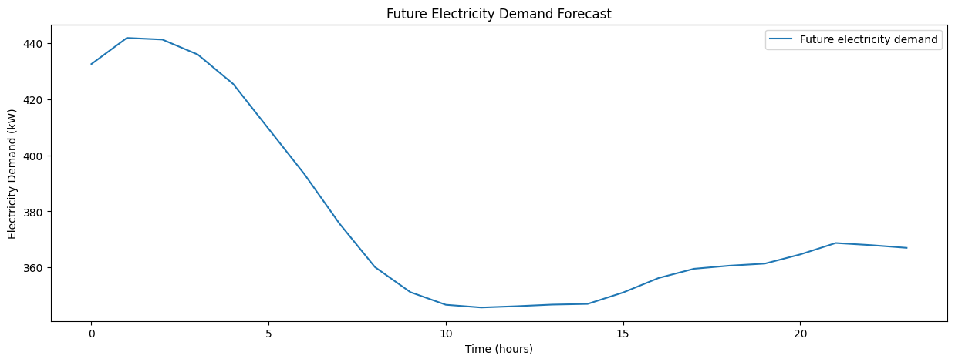
Forecasting of future demand

Slide 12
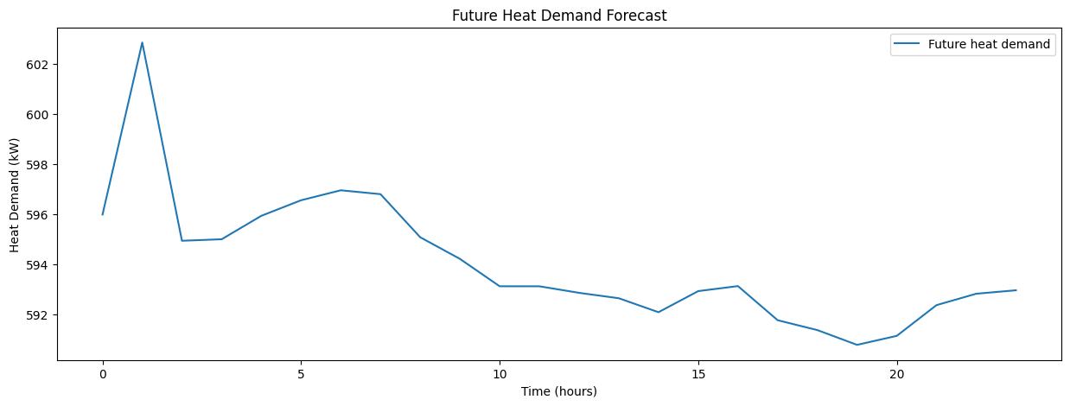
Forecasting of future demand

